Slide 1
আজকের পাঠে সকলকে স্বাগতম

Slide 2
পরিচিতি
মোঃ জয়নাল আবেদীন
সহকারি শিক্ষক
গঙ্গার হাট এম এ এস উচ্চ বিদ্যালয়
মোবাইলঃ ০১৭৫১০৩৮১৯১
শ্রেণিঃ ৮ম
বিষয়ঃ বিজ্ঞান
অধ্যায়ঃ প্রথম
শিক্ষার্থী সংখ্যাঃ ৬০
তারিখঃ 15 /10/২০১৮খ্রি.

Slide 3
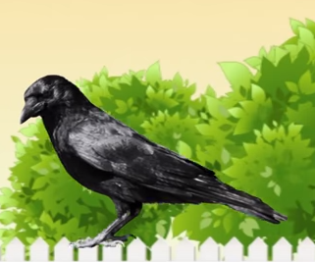
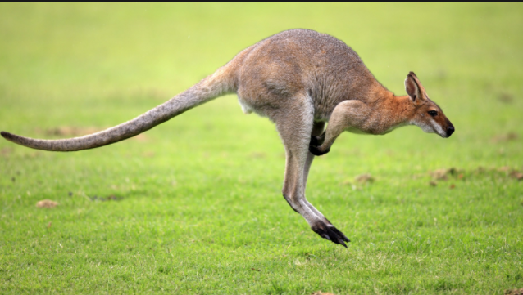
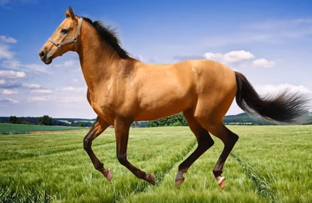
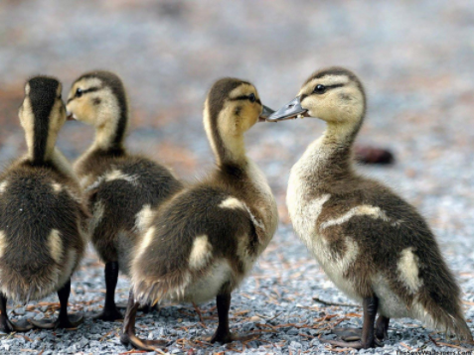
চিত্রগুলো লক্ষ্য করে উত্তর দাও।
চিত্রের প্রাণীগুলো মেরুদণ্ডী না অমেরুদণ্ডী?

Slide 4
শিখনফল
এই পাঠ শেষে তোমরা-
১। কর্ডাটা পর্বের প্রাণীদের স্বভাব ও বাসস্থান বর্ণনা করতে পারবে।
২ । কর্ডাটা পর্বের উপপর্বগুলোর নাম বলতে পারবে।
৩। মেরুদণ্ডী প্রাণীদের শ্রেণিবিন্যাস করতে পারবে।

Slide 5
চিত্রগুলো লক্ষ্য কর এবং প্রশ্নগুলোর উত্তর দাও।
কোন প্রাণী কোন পরিবেশে বাস করে ?

Slide 6
এরা মেরুদন্ডী প্রাণী এবং এই প্রাণীরা পৃথিবীর সকল পরিবেশে বসবাস করে।
যেমনঃ স্থলচর, জলচর , বৃক্ষবাসী, মরুবাসী, মেরুবাসী, গুহাবাসী ও খেচর।

Slide 7
কর্ডাটা পর্বকে তিনটি উপপর্বে ভাগ করা যায়।
১। ইউরোকর্ডাটা
২ । সেফালোকর্ডাটা
৩। ভার্টিব্রাটা

Slide 8
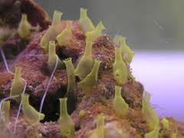
ইউরো কর্ডাটা ( Urochordata)
অ্যাসিডিয়া
ক) প্রাথমিক অবস্থায় ফুলকারন্ধ্র, ফাঁপা স্নায়ুরজ্জু থাকে।
খ) শুধুমাত্র লার্ভা অবস্থায় এদের লেজে নটোকর্ড থাকে।

Slide 9
সেফালোকর্ডাটা ( Cephalochordata)
ব্যাঙ্কিওস্টোমা
ক) সারা জীবনই এদের দেহে নটোকর্ডের উপস্থিতি লক্ষ্য করা যায়।
খ) দেখতে মাছের মত।

Slide 10
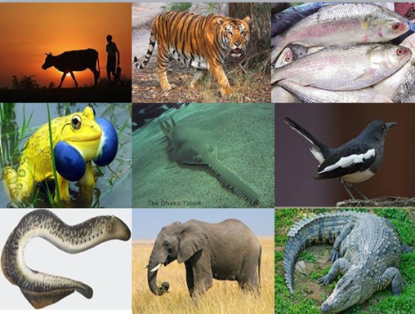
ভার্টিব্রাটা ( Vertebrata)
এই উপপর্বের প্রাণীরাই মেরুদণ্ডী প্রাণী হিসেবে পরিচিত।

Slide 11
গঠন ও বৈশিষ্ট্যের ভিত্তিতে মেরুদণ্ডী প্রাণীদেরকে ৭ টি
শ্রেণিতে ভাগ করা হয়েছে।
১। শ্রেণি- সাইক্লোস্টোমাটা ( Cyclostomata)
2। শ্রেণি- কনড্রিকথিস ( Chondrichthyes) ৩।শ্রেণি-অসটিকথিস(Osteichthyes)
৪। শ্রেণি- উভচর ( Amphibia)
৫। শ্রেণি- সরীসৃপ ( Reptilia)
৬। শ্রেণি- পক্ষীকুল ( Aves)
৭। শ্রেণি- স্তন্যপায়ী ( Mammalia)

Slide 12
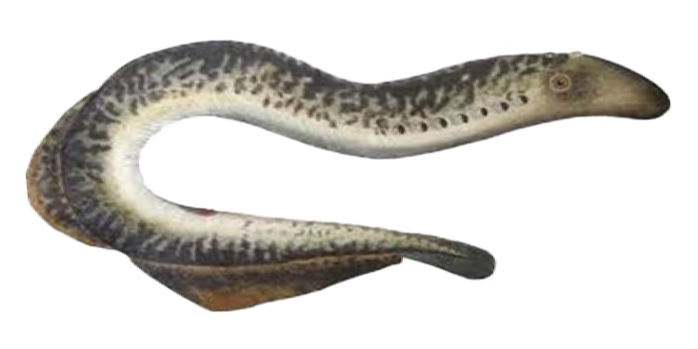
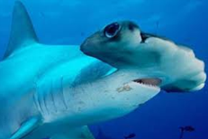
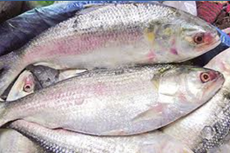
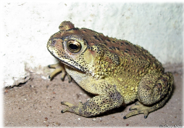
নিচের চিত্রগুলো লক্ষ্য করঃ
১। শ্রেণি- সাইক্লোস্টোমাটা
2। শ্রেণি- কনড্রিকথিস
৩।শ্রেণি-অসটিকথিস
৪। শ্রেণি- উভচর

Slide 13
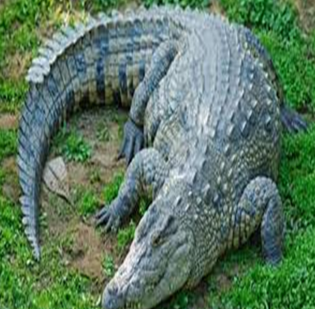
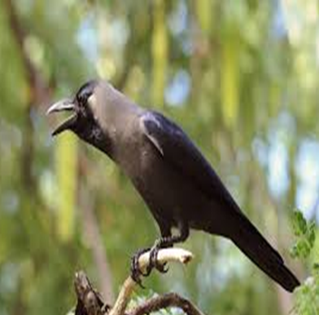
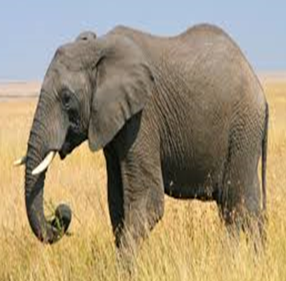
৫। শ্রেণি- সরীসৃপ
৬। শ্রেণি- পক্ষীকুল
৭। শ্রেণি- স্তন্যপায়ী

Slide 14
দলীয় কাজ
বৈশিষ্ট্য উল্লেখ পূর্বক প্রাণীগুলোকে শ্রেণিভূক্ত কর।

Slide 15
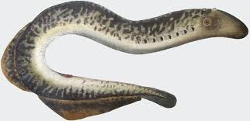
মূল্যায়ন
১। কর্ডাটা পর্বকে কয়টি উপপর্বে ভাগ করা যায় ?
(ক) ৩ টি
(খ) ৪ টি
(গ) ৫ টি
(ঘ) ৬ টি
২। সরীসৃপ প্রাণির উদাহরণ নয় কোনটি?
(ক) টিকটিকি
(খ) কুমির
(গ) সাপ
(ঘ) হাঙ্গর
৩। চিত্রের প্রাণিটি কোন শ্রেণির?
(ক) কন্ড্রিকথিস
(খ) সাইক্লোস্টোমাটা
(ক) অসটিকথিস
(ঘ) ম্যামালিয়া

Slide 16
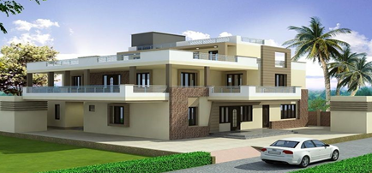
বাড়ির কাজ
পাঁচটি মেরুদণ্ডী প্রাণী সংগ্রহ করে বৈশিষ্ট্যসহ নাম ও শ্রেণি লিখে আনবে।

Slide 17
ধন্যবাদ

